Slide 1
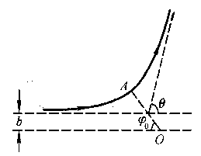
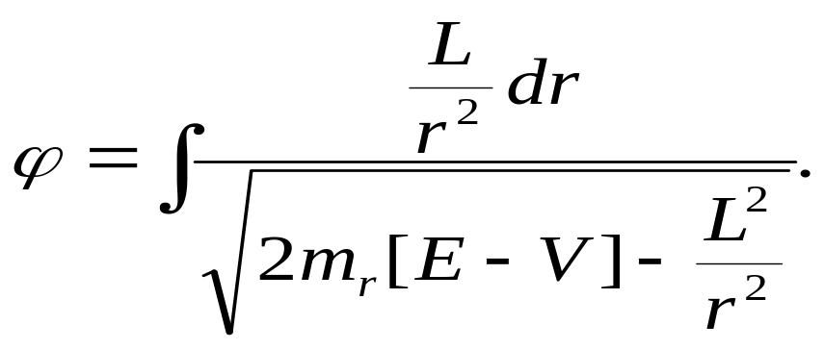
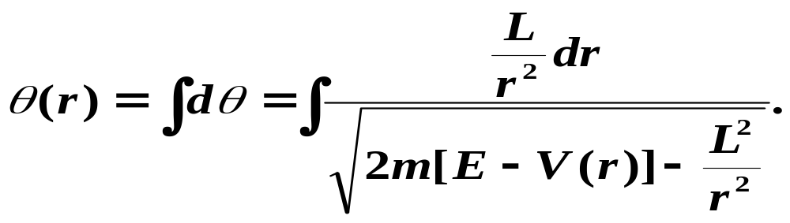
§3.6 散射截面
1. 求解第一个粒子在质心系中的偏转角θ.
折合质量m_{r}的粒子在中心势场V(r)中的轨道方程
图3.13
(6.1)
(2.9)

Slide 2
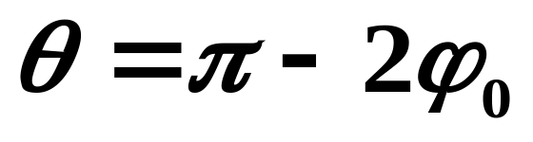
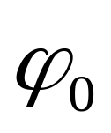
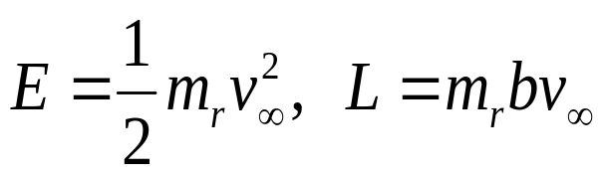
设粒子2在O点固定不动, 粒子1从无穷远处向粒子2飞来, 在中心势V(r)的作用下, 偏转角度θ后又向无穷远飞 去. 由于粒子1的轨道关于OA是对称的, A是轨道的转折点, OA=r_{min}, 为矢径r∞和r_{min}所夹的角度.
(6.2)
图3.13
通常称O点为散射中心, θ为散射角.
(2) 粒子在无穷远的速度v∞和瞄准距离b与E、L之间关系.
瞄准距离b是从中心O到v∞所在直线的距离.
(6.3)

Slide 3
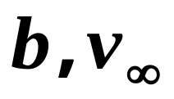
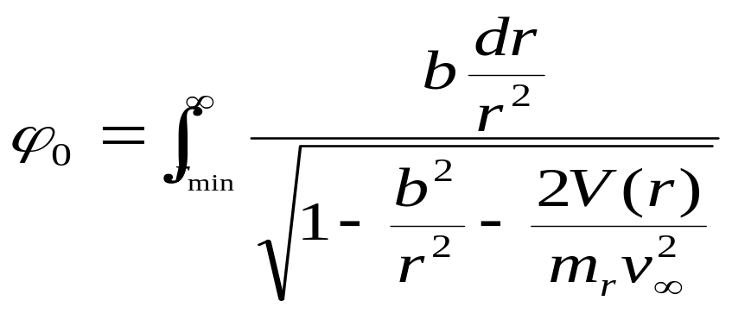
(3) 由相互作用V(r)及初始条件 决定散射角θ的基本公式.
(6.1)
(6.3)
(6.3)式代入(6.1)得:
(6.4)

Slide 4
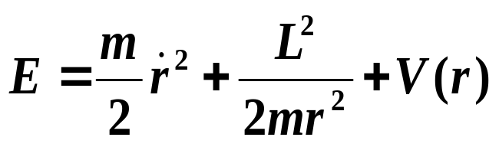
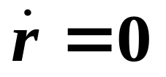
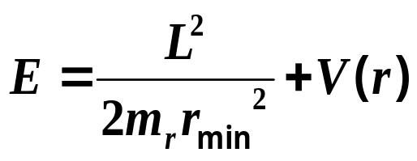
(6.4)
(2.5)
式中r_{min}由(2.5)式中取 所得方程(6.5) 决定．
(6.5)
(6.2)

Slide 5
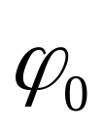
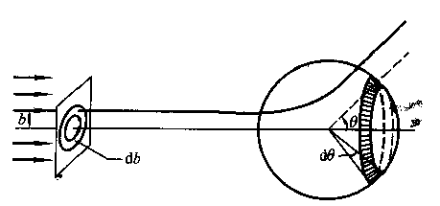
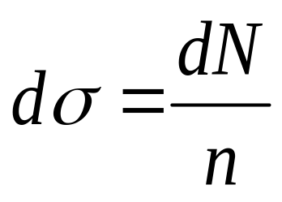
2. 微分散射截面
在实际问题中, 射向散射中心的粒子束, 各粒子具有相同的速度和不同的瞄准距离b. 不同的b将有不同的 , 即不同的散射角θ.
用dN表示单位时间内散射到θ到θ+dθ角度内的粒子数. 定义新的物理量
图3.14
(6.6)

Slide 6
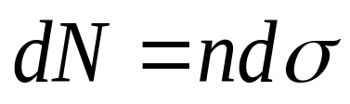
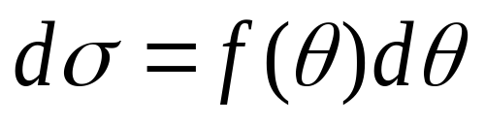
图3.14
(6.6)
n是单位时间内通过垂直于粒子束前进方向单位截面积的粒子数. 假定n是常数(截面上粒子均匀), dσ具有面积量纲, 称作微分散射截面.
物理意义: 单位时间内通过垂直于粒子束前进方向截面积dσ的粒子数, 等于单位时间内散射到θ到θ +d θ角度内的粒子数.
(6.7)

Slide 7
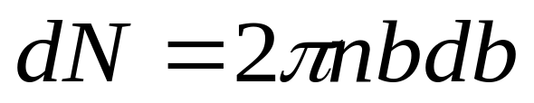
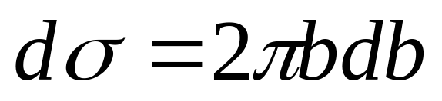
(6.7)
f(θ)表示粒子束经过散射后的分布函数.
散射角随瞄准距离b单调下降, 散射到θ到θ+dθ范围内的粒子, 是瞄准距离在区间b(θ)到b(θ)+db(θ)内的粒子. 这种粒子的数目等于
(6.8)

Slide 8
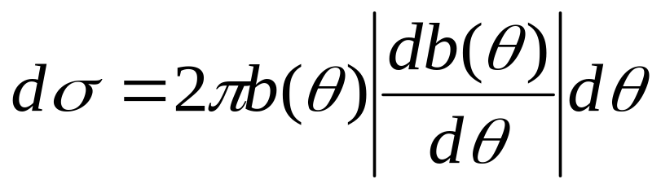
(6.8)
(6.9)
表示dσ对于散射角θ的依赖关系, 式中b(θ)由(6.2)和(6.4)式决定.
(6.2)
(6.4)

Slide 9
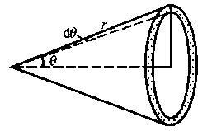
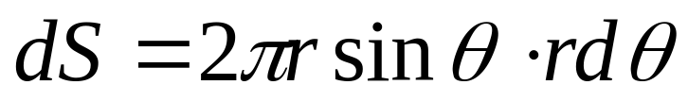
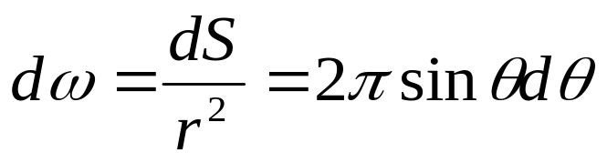
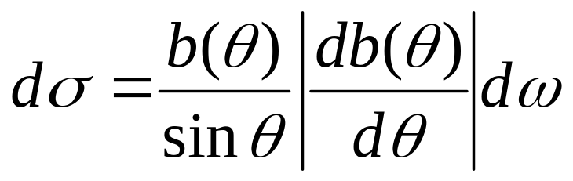
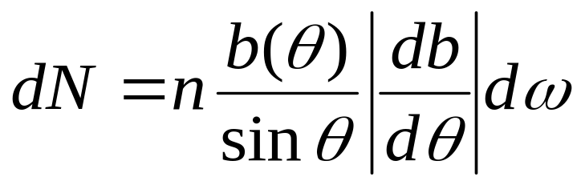
3. 应用微分散射截面来比较理论和实验
立体角与平面角关系
(6.10)
图3.15
代入(6.9)得到实用形式
(6.11)
再代入(6.6)式得
(6.12)

Slide 10
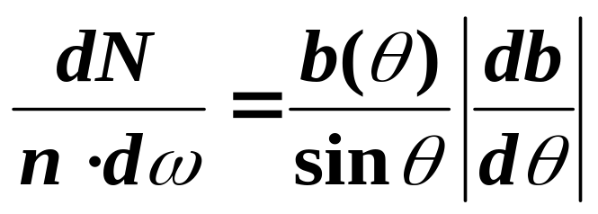
(6.12)
图3.15
实验上计数器对散射中心O所张的立体角为dω, 在散射中心O为球心的球面上测量散射粒子数dN和入射粒子密度n. 把dN、n和dω的测量值代人(6.12)后, 即得到
(6.11)右式中含有与之相同的部分.

Slide 11
(6.2)
(6.4)
理论上由(6.2)和(6.4)两式, 在已知V(r)和v∞的情况下可以计算出b(θ), 进一步计算同样可得到上式, 这样理论就可以与实验进行比较.
如果粒子间的相互作用V(r)未知, 则可由实验结果推测V(r)的函数形式.

Slide 12
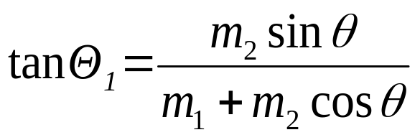
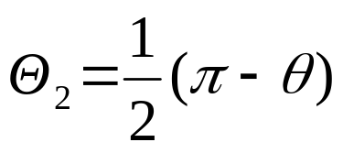
一般情况下, 粒子m₁受到最初静止粒子m₂的散射, 散射中粒子m₂也要运动. (6.9)或(6.11)决定了质心系中dσ对散射角θ的依赖关系, 按照(5.14)和(5.15)式将θ换为Θ_{l}和Θ₂, 则得到实验室系中dσ对散射角Θ_{l} 和Θ₂的依赖关系. 将θ换为Θ_{l}得到入射粒子束的散射截面表示式, 将θ换为Θ₂得到最初静止粒子的散射截面表示式.
(6.9)
(5.14)
(6.11)
(5.15)

